Slide 1
МУЛЬТФИЛЬМЫ КАК СРЕДСТВО ИЗУЧЕНИЯ АНГЛИЙСКОГО ЯЗЫКА ДЛЯ НАЧАЛЬНОЙ ШКОЛЫ
Гимназическая научно-практическая конференция школьников
(Россия, Мурманск, мая 2023 г.)
Автор: Чалено Любовь Евгеньевна,
Россия, Мурманская область, г. Мурманск
МБОУ г. Мурманска «Гимназия №1», 10 класс
Научный руководитель: Красникова Ольга Анатольевна,
учитель английского языка МБОУ г. Мурманска «Гимназия №1»

Slide 2
Актуальность
Всё большее количество людей стремиться изучать разные иностранные языки, но самым распространяемым языком для изучения является английский язык. Поэтому чтобы в будущем вы могли хорошо владеть этим языком, учёные выяснили, что начинать изучение английского языка лучше всего с раннего возраста.
Но детям будет неинтересно просто решать задания из учебников, а вот при помощи мультфильмов у детей не только появиться интерес, но и они смогут ознакомится как с литературным, так и с реальным разговорным языком, а также научиться понимать иностранную речь на слух.

Slide 3
Цель работы
Цель: составить подборку мультфильмов для повышения мотивации и снятия трудностей при изучении английского языка учащихся начальных классов.
Задачи:
изучение теории по данному вопросу;
выявить полезность просмотра мультфильмов на английском языке;
изучить методы эффективного просмотра мультфильмов на английском;
ознакомиться с мультфильмами на английском языке и определить, какие из них подходят для изучения языка;
проанализировать выбранные мультфильмы.

Slide 4
Объект исследования
Объект исследования – приём изучения английского языка на основе мультфильмов.
Предмет исследования – современные аутентичные мультипликационные фильмы на английском языке.
Методы исследования: анализ, систематизация данных, обобщение.

Slide 5
Изучение иностранного языка в раннем возрасте
Изучение иностранного языка в раннем возрасте очень эффективно:
1) быстро увлекаются;
2) повышение интереса к изучению языка;
3) хорошо удерживают внимание ребенка;
4) помогают ему воспринимать и быстро запоминают новое.
5) легко осваивают полезные навыки: в процессе просмотра усваивается правильное произношение, а также создаётся наглядное представление о жизни, культуре, обычаях носителей изучаемого языка.
Проблема:
- сформировать интерес к занятию;
- сохранить мотивацию.

Slide 6
Преимущества использования мультфильмов при изучении иностранного языка
- пополнение лексического запаса и улучшение произношения;
- обучение и развлечение одновременно, просмотры мультфильмов являются хорошими мотиваторами, ведь смотреть интересные красочные можно в перерыве с изучением упражнений на грамматику;
- задействование эмоциональной, зрительной и слуховой видов памяти;
- возможность получения новых знаний из различных областей;
- знакомство с особенностями другой культуры: обычаями, праздниками, традициями.

Slide 7
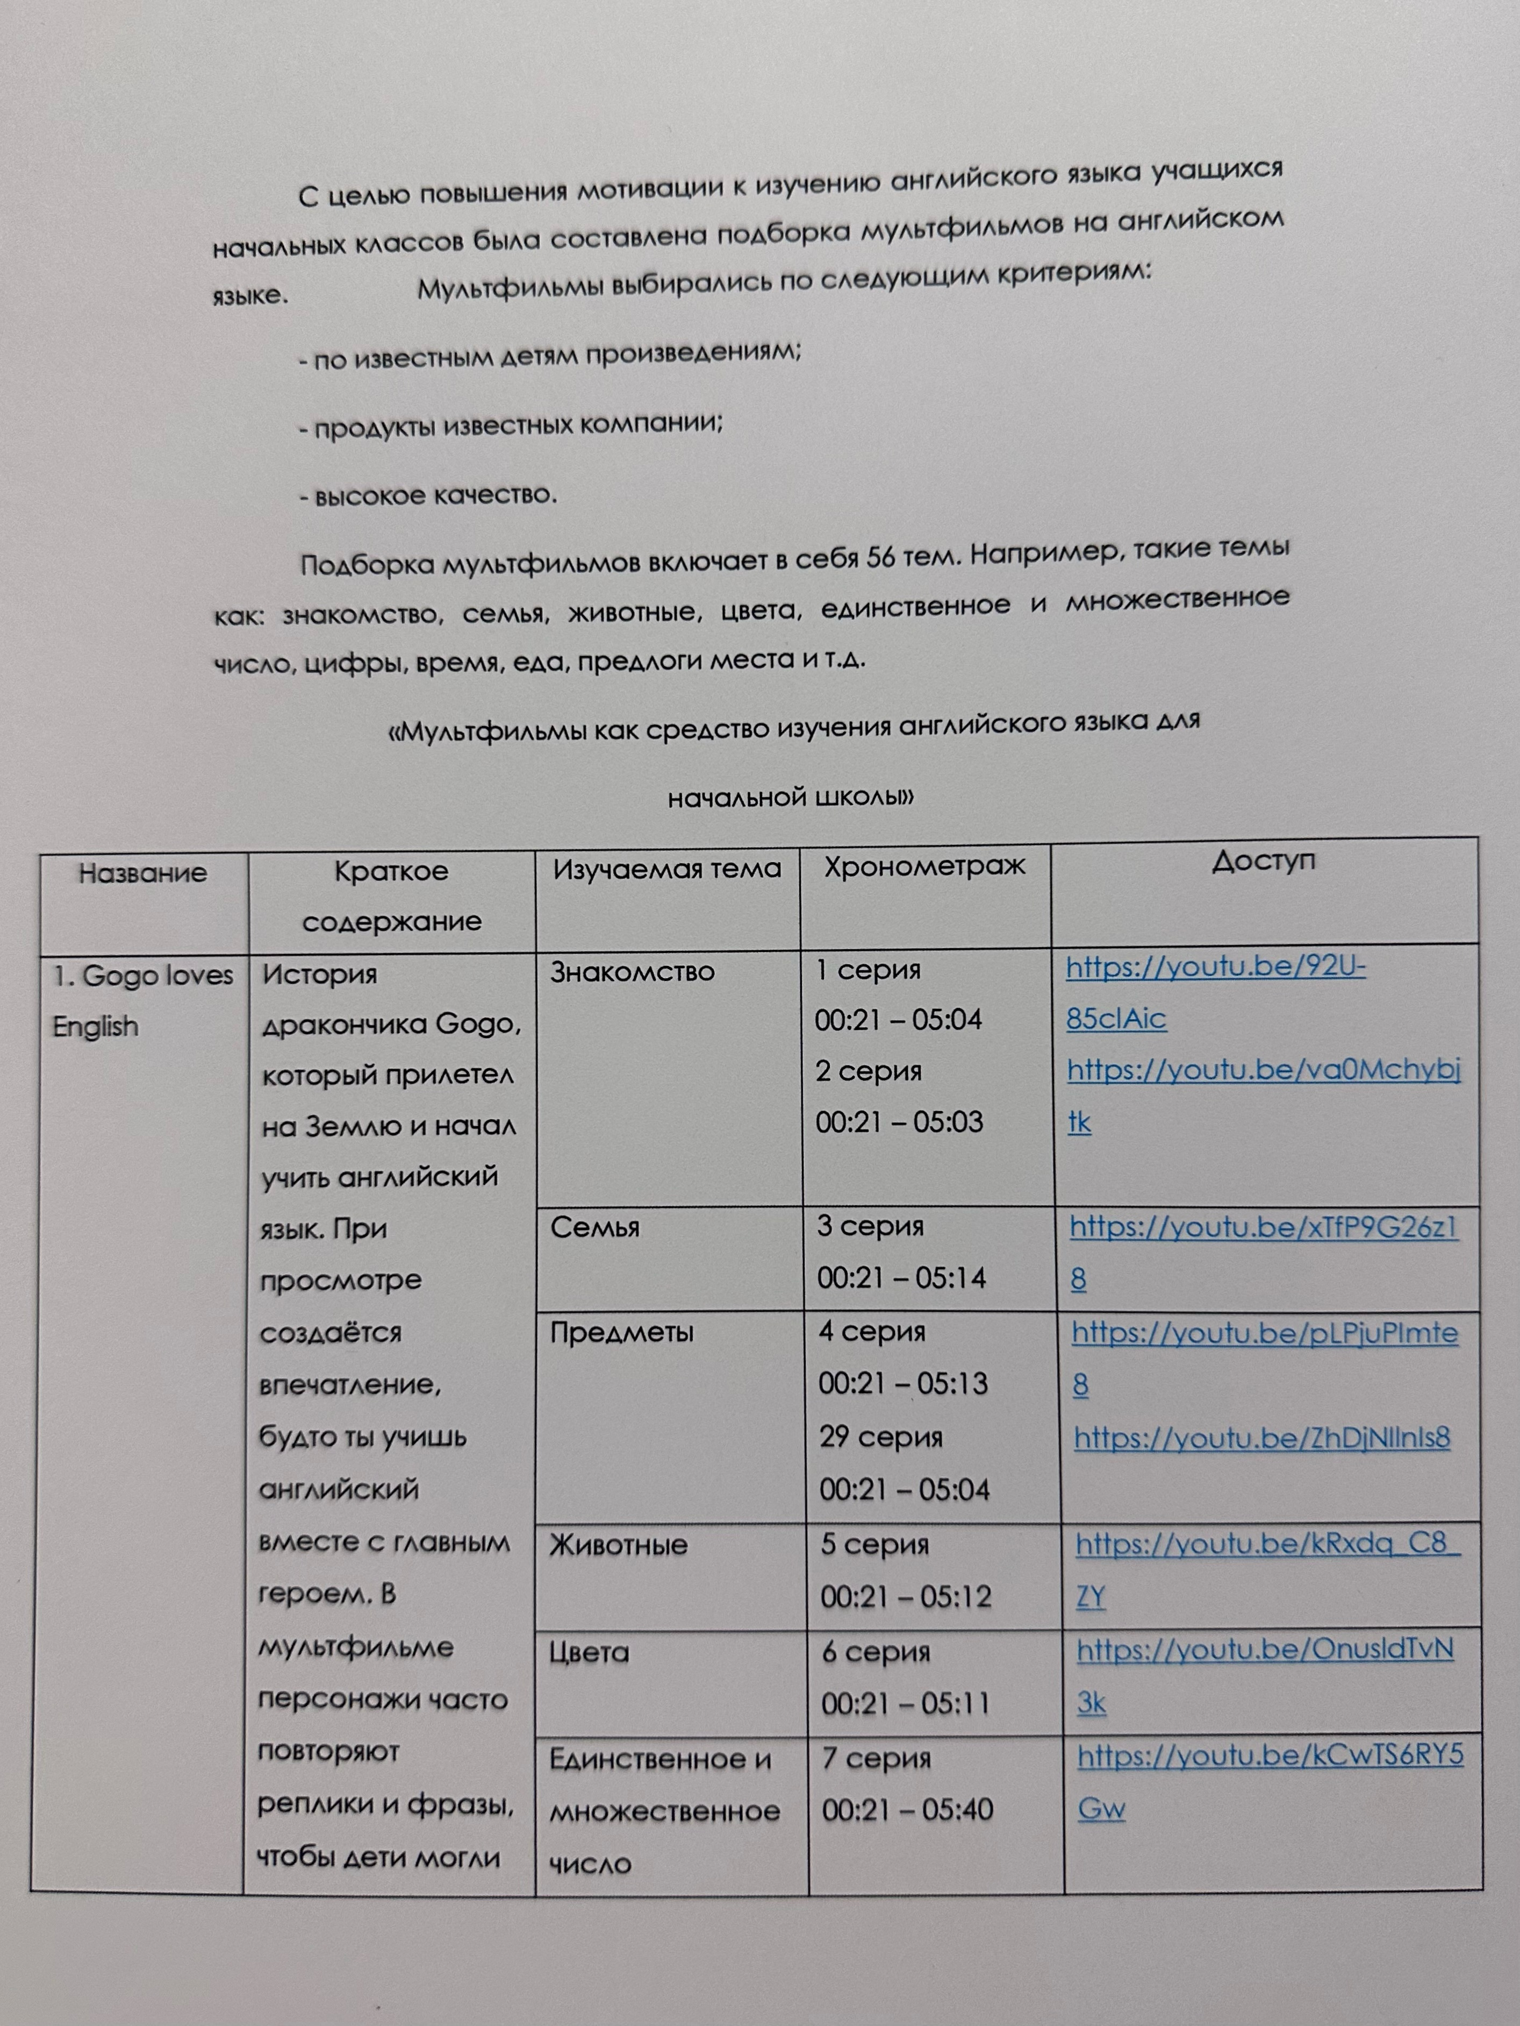
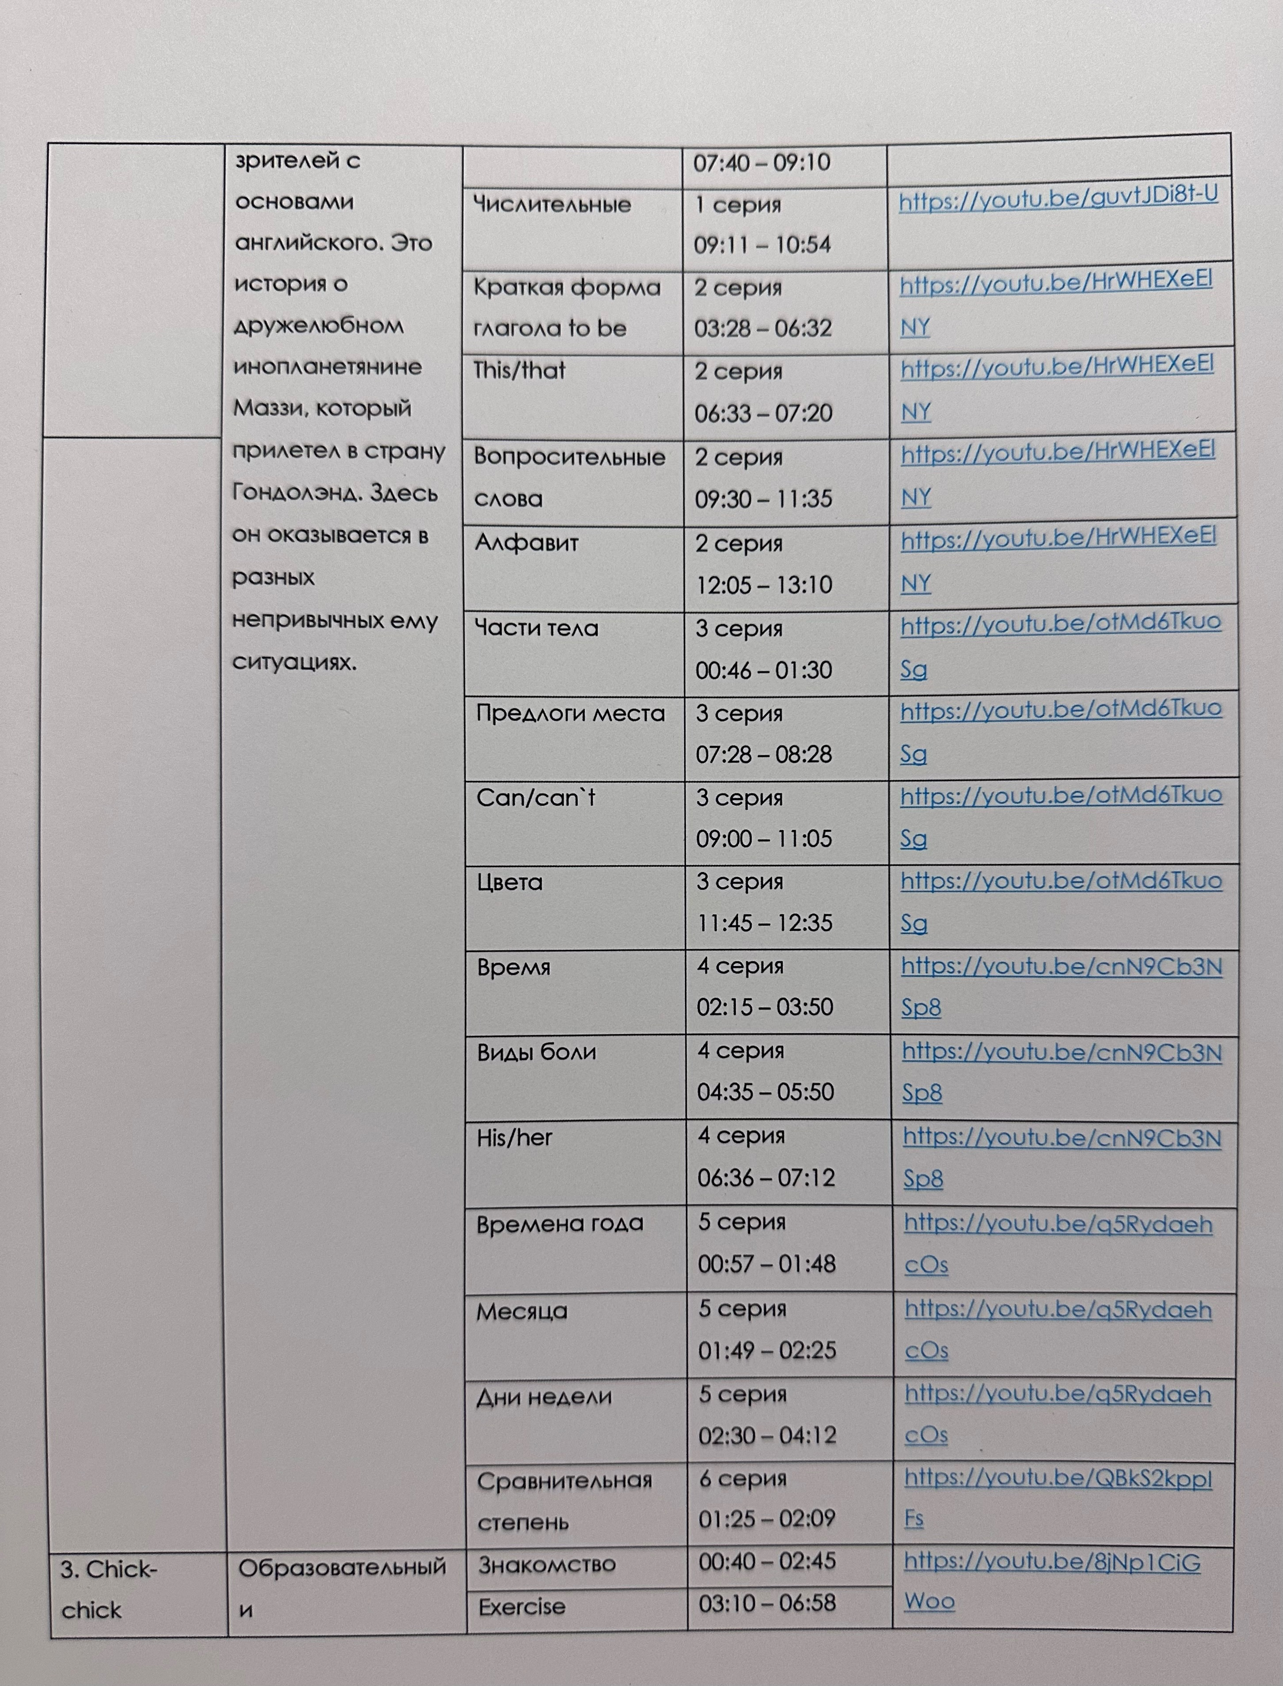
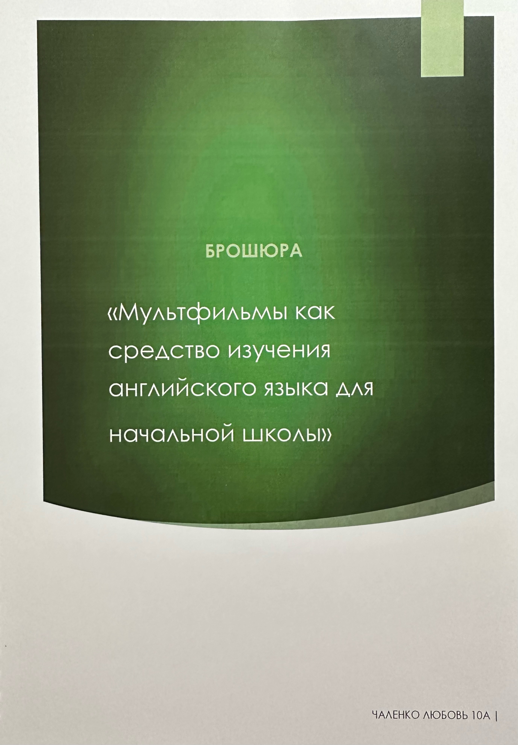
Создание брошюры
С целью повышения мотивации к изучению английского языка учащихся начальных классов была составлена подборка мультфильмов на английском языке.
Мультфильмы выбирались по следующим критериям:
- по известным детям произведениям;
- продукты известных компании;
- высокое качество.
В подборку вошли такие мультфильмы как: Gogo loves English,
Muzzy in Gondoland, Chick – chick.
Подборка мультфильмов включает в себя 55 тем.

Slide 8
МУЛЬТФИЛЬМЫ КАК СРЕДСТВО ИЗУЧЕНИЯ АНГЛИЙСКОГО ЯЗЫКА ДЛЯ НАЧАЛЬНОЙ ШКОЛЫ

Slide 9
Заключение
Мультфильмы оказывают сильное эмоциональное воздействие на людей, что позволяет передавать информацию более ярко и объёмно. Применение мультфильмов создаёт языковую среду в учебных условиях и позволяет быстрее достичь хороших результатов в овладении языком. Именно просмотр мультфильмов наиболее полезен на начальной стадии изучение иностранного языка, так как мультфильмы для детей, как правило, не содержат сленга и сложных грамматических оборотов.
Приучать детей к английской речи можно посредством представления им мультфильмов и видео на английском языке.

Slide 10
Итоги
Был собран и систематизирован материал для изучения иностранного языка с помощью мультфильмов на английском языке. Были изучены разные источники информации. Мной был рассмотрен такой способ, как изучение английского языка через просмотр мультфильмов. Благодаря ему, обучающиеся начальных классов могут не прилагать огромных усилий для того, чтобы запомнить слова.
В результате работы над проектом была составлена брошюра «Мультфильмы как средство изучения английского языка для начальной школы».

Slide 11
СПАСИБО ЗА ВНИМАНИЕ!

